Slide 1
وزارة التربيــة والتعليـم
مريم بنت سلطان ح 3

Slide 3
الرؤية الأولى
العدوان الثـلاثي
على مصر

Slide 5
قيم ومواطنة..
النصر – القوة
الرفعه – الإصرار
الإيمان – القيـادة
المفاهيم والمصطلحات..
1- الاستطلاع
2-الفلج

Slide 6
الفكرة الرئيسية

Slide 7
مخطط الرؤية

Slide 8
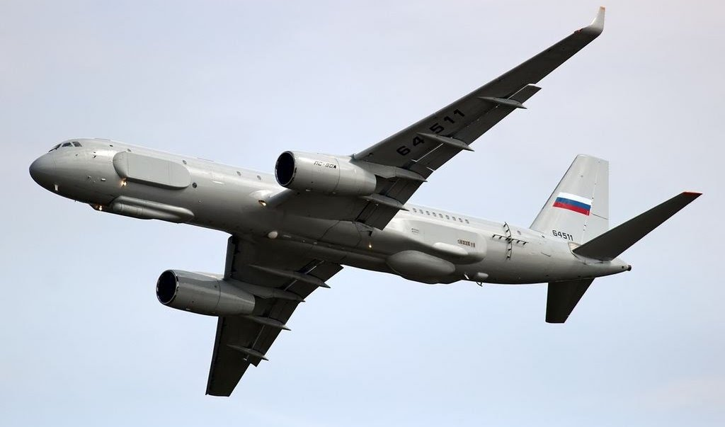
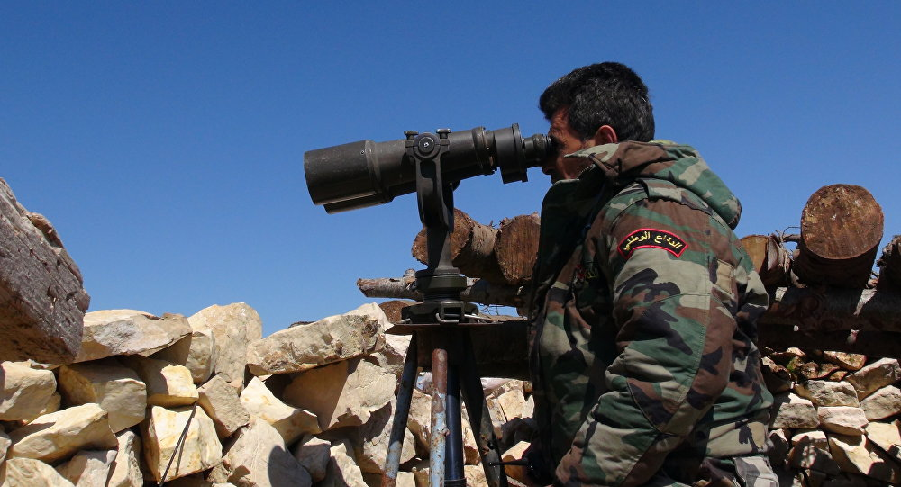
الاستطلاع الشامل

Slide 9
أقري النص التالي ثم أجيب عن النص التالي

Slide 12
الظروف التي ساعدت الدكتور سلطان
في نجاح عملية الاستطلاع

Slide 13
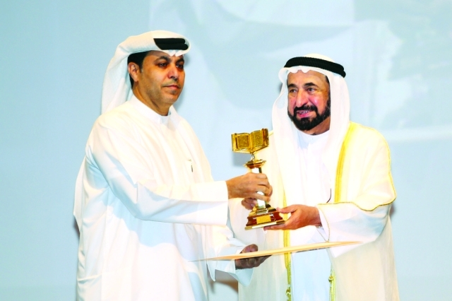
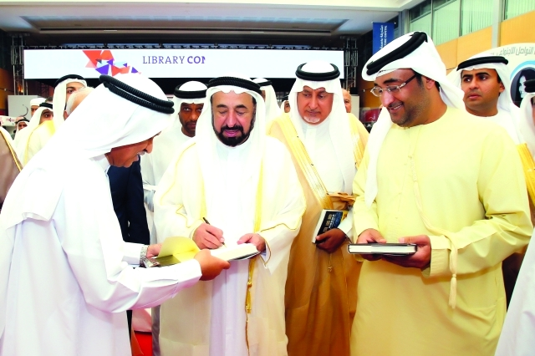
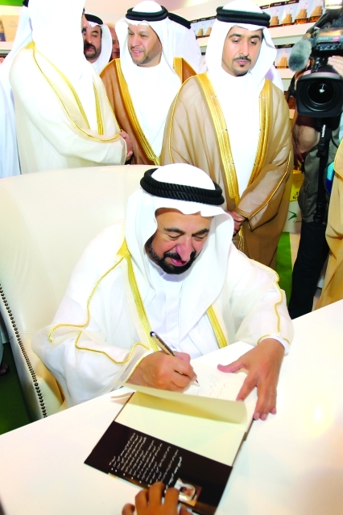
صفات الدكتور سلطان القاسمي

Slide 14
العمليات

